Slide 1
Метод параллельного выполнения запросов к системе управления базами данных PostgreSQL в пределах одного соединения
Студент: Платонова Ольга Сергеевна
Группа: ИУ7-85Б
Руководитель: Филиппов Михаил Владимирович, к.т.н., доцент кафедры ИУ-7
Консультант: Гаврилова Юлия Михайловна

Slide 2
Однопоточное и многопоточное соединение с базой данных
Доступ к БД объемом 100.000 записей.
Многопоточная программа:
в 1000 раз быстрее;
ошибка памяти при 10.000 и более соединений.
Процесс подключения занимает
2-3 МБ памяти.

Slide 3
Цель и задачи работы
Цель — разработать метод параллельного выполнения запросов к СУБД PostgreSQL в пределах одного соединения.
Задачи:
Выполнить анализ предметной области и существующих методов выполнения запросов в MPP системах;
Разработать метод параллельного выполнения запросов к СУБД PostgreSQL в пределах одного соединения;
Реализовать разработанный метод;
Выполнить сравнительный анализ времени работы метода и различных реализаций выполнения запросов.

Slide 4
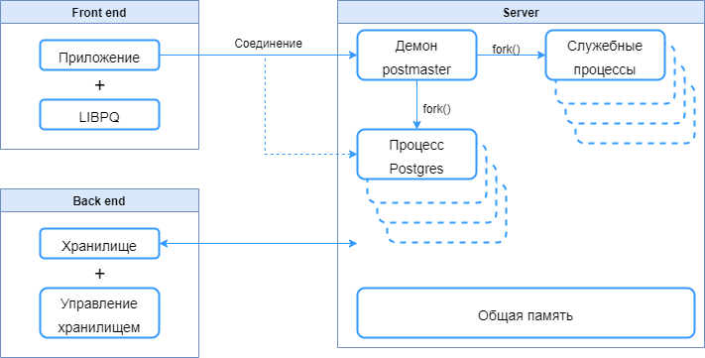
Создание соединения в PostgreSQL
Рейтинг | СУБД | Модель БД
1. | Oracle | Реляционная
2. | MySQL | Реляционная
3. | Microsoft SQL Server | Реляционная
4. | PostgreSQL | Реляционная
5. | MongoDB | Документная
PostgreSQL (14.2):
доступность исходного кода;
кроссплатформенность.
Архитектура PostgreSQL

Slide 5
Создание соединения в PostgreSQL
Архитектура PostgreSQL

Slide 6
Пул соединений
Пул соединений — набор открытых и готовых к использованию соединений с базой данных.
Особенно заметно повышение производительности, когда размер пула не превосходит числа потоков.
Встроенный пул
Пул на основе libpq
Пул в качестве внешней службы

Slide 7
Пул соединений
Пул соединений — набор открытых и готовых к использованию соединений с базой данных.
Особенно заметно повышение производительности, когда размер пула не превосходит числа потоков.
Встроенный пул
Пул на основе libpq
Пул в качестве внешней службы

Slide 8
Анализ существующих решений
Вид пула Критерий | Пул на основе libpq | Пул в качестве внешней службы | Встроенный пул
Максимальный размер пула по умолчанию | 100 | 100 | 32767
Наличие лицензии | Нет | Нет | Да
Необходимость поддержки отдельного пула для каждой БД | Да | Да | Да
Необходимость самостоятельной разработки и поддержки | Да | Нет | Нет

Slide 9
Функциональная диаграмма разрабатываемого метода

Slide 10
Формирование очереди команд и отправка серверу запроса из очереди
Алгоритм формирования очереди команд
Алгоритм отправки запроса серверу

Slide 11
Получение сообщения от сервера

Slide 12
Внешний модуль взаимодействия с разработанным методом

Slide 13
Зависимость времени создания соединения от числа подключений к базе данных
Для каждого опыта учитывалось время:
создания соединения;
выполнения запроса;
очистки результата выполнения;
закрытия соединения.

Slide 14
Зависимость времени работы реализованного метода и пулов соединений от числа подключений
Размер пула:
¾ фактического числа создаваемых соединений.

Slide 15
Исследование требуемых ресурсов для выполнения простого запроса
Простой запрос — выборка всех данных посредством одного оператора ‘SELECT’ и одного оператора ‘FROM’.
SELECT * FROM table100;
Создание 10 соединений.
Реализация | Число раз выделения памяти | Суммарный объем используемой памяти
Однопоточная | 729 | 588,870 байт
Многопоточная | 812 | 593,508 байт
Внешний пул | 831 | 586,212 байт
Разработанный метод | 182 | 180,794 байт

Slide 16
Заключение
Цель достигнута: разработан метод параллельного выполнения запросов к СУБД PostgreSQL в пределах одного соединения.
Поставленные задачи решены:
Выполнен анализ предметной области и существующих методов выполнения запросов в MPP системах;
Разработан метод параллельного выполнения запросов к СУБД PostgreSQL в пределах одного соединения;
Реализован разработанный метод;
Выполнен сравнительный анализ времени работы метода и различных реализаций выполнения запросов.

Slide 17
Дальнейшее развитие
Реализация пользовательского вывода информации об ошибках в случае конкатенации нескольких запросов в одну команду.
Разработка метода управления ресурсным пулом в случае потери потоком соединения с базой данных.

